Slide 1
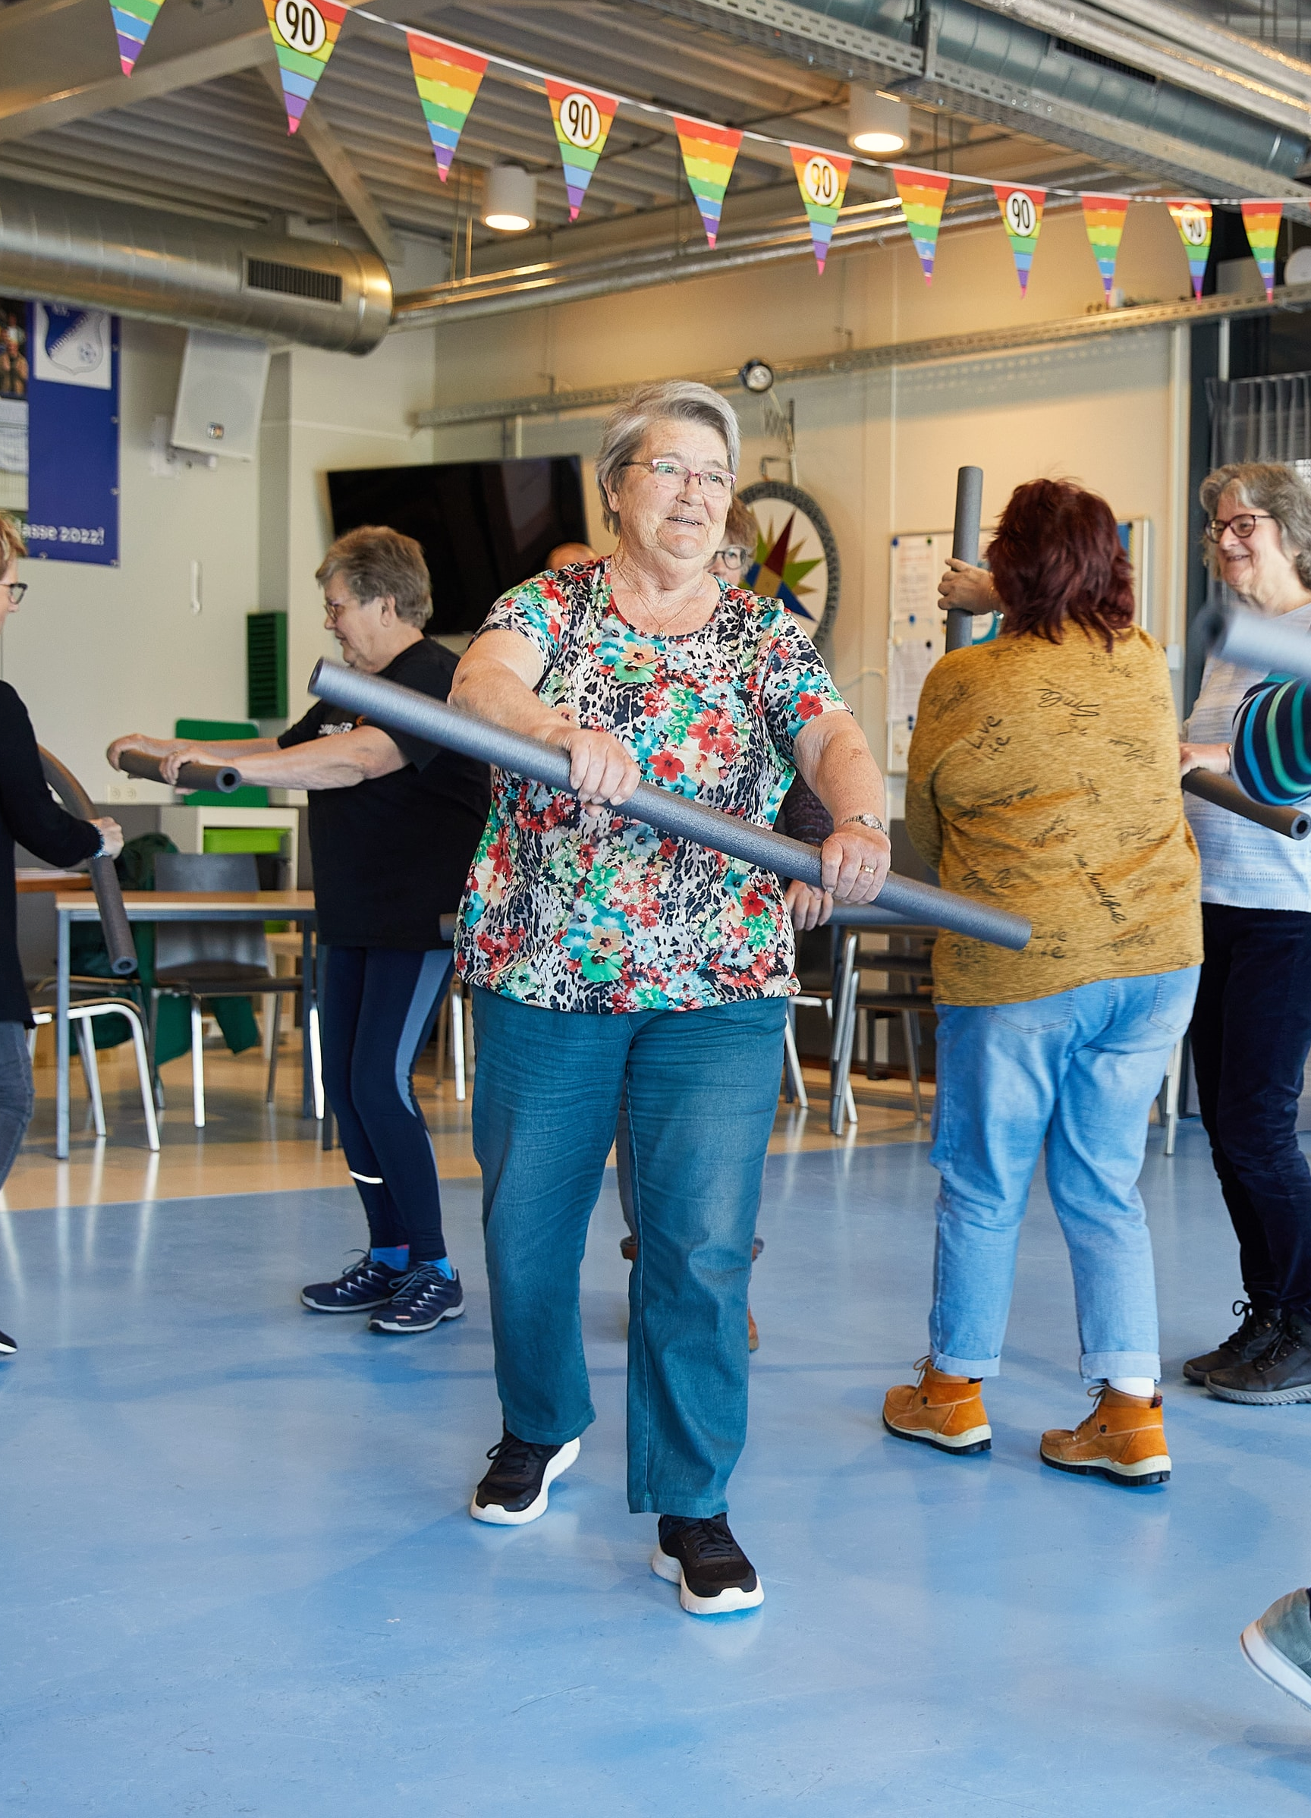
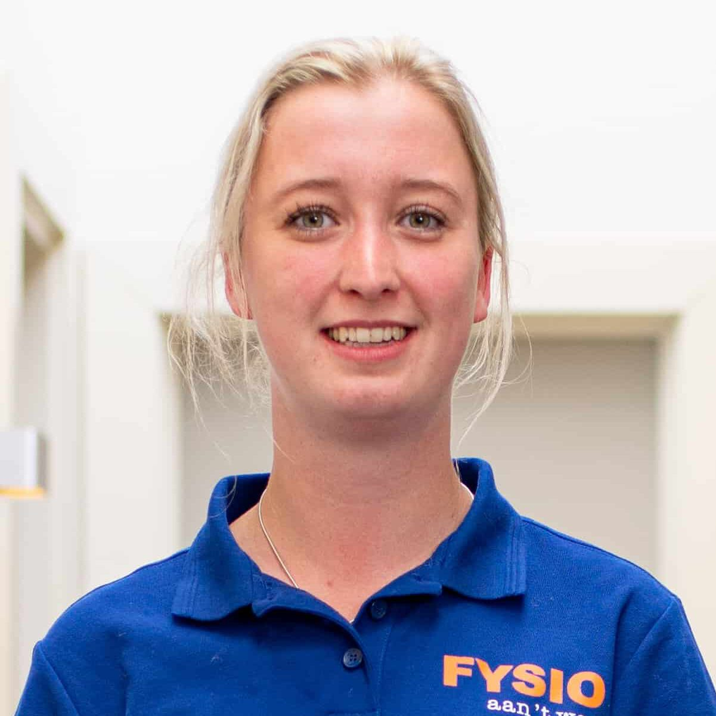
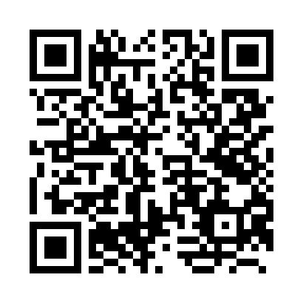




Warfumburen
Cursusdata In Balans Warfumburen
Onderdeel | Datum | Tijden
Informatiebijeenkomst | donderdag 3 september 2026 | 9.30-11.30
Cursusbijeenkomst | maandag 7 september 2026 | 9.30-11.30
Cursusbijeenkomst | donderdag 10 september 2026 | 9.30-11.30
Trainingsbijeenkomst | maandag 14 september 2026 | 10.30-11.30
Trainingsbijeenkomst | donderdag 17 september 2026 | 10.30-11.30
Trainingsbijeenkomst | maandag 21 september 2026 | 10.30-11.30
Trainingsbijeenkomst | donderdag 24 september 2026 | 10.30-11.30
Trainingsbijeenkomst | maandag 28 september 2026 | 10.30-11.30
Trainingsbijeenkomst | donderdag 1 oktober 2026 | 10.30-11.30
Trainingsbijeenkomst | maandag 5 oktober 2026 | 10.30-11.30
Trainingsbijeenkomst | donderdag 8 oktober 2026 | 10.30-11.30
Trainingsbijeenkomst | maandag 12 oktober 2026 | 10.30-11.30
Trainingsbijeenkomst | donderdag 15 oktober 2026 | 10.30-11.30
Trainingsbijeenkomst | maandag 19 oktober 2026 | 10.30-11.30
Trainingsbijeenkomst | donderdag 22 oktober 2026 | 10.30-11.30
Trainingsbijeenkomst | maandag 26 oktober 2026 | 10.30-11.30
Trainingsbijeenkomst | donderdag 29 oktober 2026 | 10.30-11.30
Trainingsbijeenkomst | maandag 2 november 2026 | 10.30-11.30
Trainingsbijeenkomst | donderdag 5 november 2026 | 10.30-11.30
Trainingsbijeenkomst | maandag 9 november 2026 | 10.30-11.30
Trainingsbijeenkomst | donderdag 12 november 2026 | 10.30-11.30
Trainingsbijeenkomst | maandag 16 november 2026 | 10.30-11.30
Trainingsbijeenkomst | donderdag 19 november 2026 | 10.30-11.30
In Balans
Start programma
Donderdag 3 september 2026
Van 09:30 tot 11:30
Warfumburen
Bekemalaan 51,
9989 CM Warffum
Vera Vos
Fysiotherapie aan ‘t Wad
Deelnemen?
v.vos@fysioaantwad.nl
Of scan de Qr-code

Slide 2
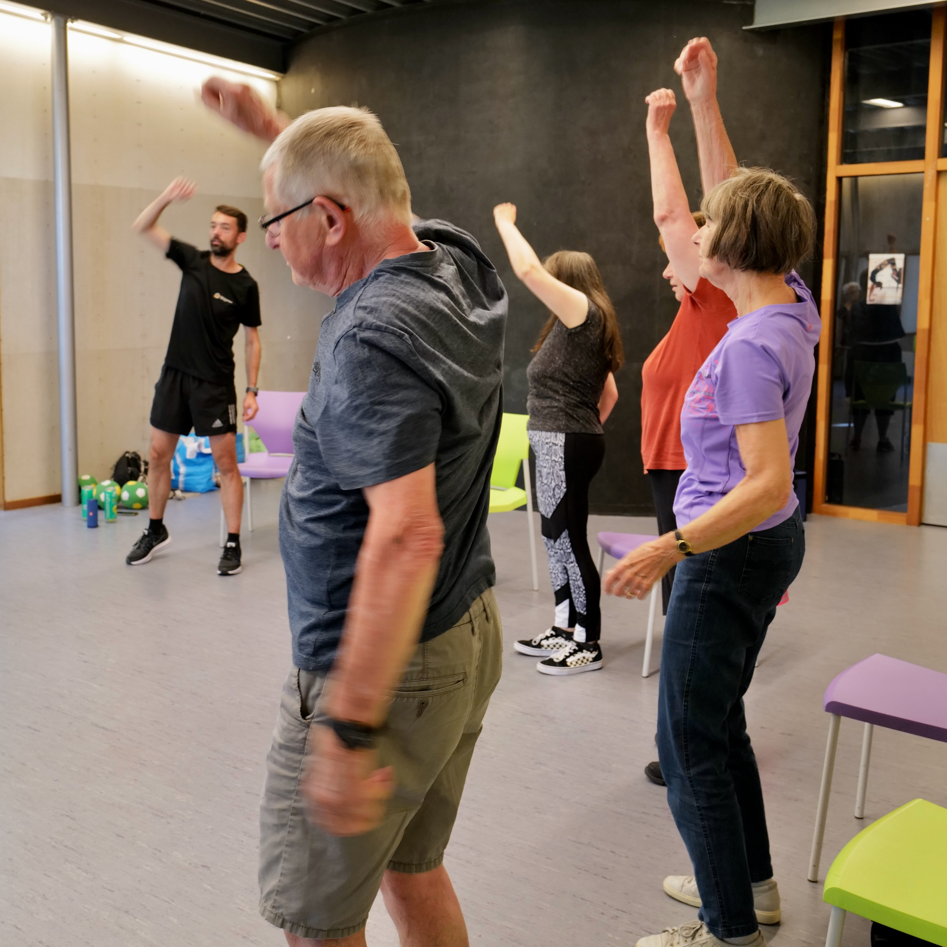
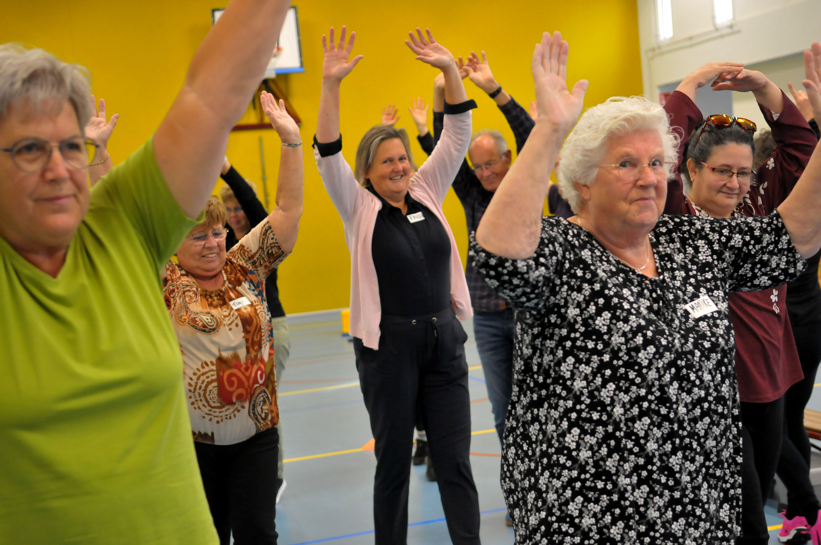
Zelfstandig en zeker op de been met de cursus In Balans
Ook als u ouder wordt, wilt u zelfstandig de dagelijkse dingen kunnen blijven doen. Juist daarom is het belangrijk dat u zich veilig en vertrouwd voelt met uw lichaam. Met het beweegprogramma In Balans verbetert u uw spierkracht en evenwicht. De kans om te vallen wordt daarmee kleiner. Bovendien leert u nieuwe mensen kennen in uw wijk en verbetert uw algehele conditie, zodat u langer de dagelijkse dingen kunt blijven doen, zoals boodschappen en bezoekjes aan familie
Praktische informatie
en oefeningen
In Balans is een groepstraining en wordt gegeven door een docent uit uw regio. De cursus duurt 12 weken en bestaat uit:
1 informatiebijeenkomst
2 cursusbijeenkomsten
10 weken trainingsbijeenkomsten 2x per week een training van een uur
“Door de cursus ben ik stabieler geworden en durf ik weer met vertrouwen te bewegen.”
De cursusbijeenkomsten bestaan uit handige oefeningen, tests en informatie over bewegen en evenwicht. Tijdens de trainingsweken voert u praktische oefeningen uit op uw eigen niveau. Deze oefeningen zijn gebaseerd op de principes van Tai Chi en zijn erop gericht om uw evenwicht en spierkracht te verbeteren. De trainer geeft u ook tips om hier thuis aan te werken.
Deskundige begeleiding en handig cursusboek.
Een deskundige docent geeft de cursus In Balans. Deze professional is speciaal getraind om de cursus te geven. De docent zal u op uw eigen niveau begeleiden. In het cursusboek kunt u de behandelde onderwerpen rustig nalezen. Alle oefeningen staan hierin duidelijk beschreven en worden in beeld gebracht met foto’s. Zo kunt u tijdens de cursusperiode de opdrachten thuis uitvoeren en na de cursusperiode de oefeningen gemakkelijk terugzien.

